Slide 1
樹呀﹗樹呀﹗我把您種下，
不怕風雨快點長大。
長著綠的葉，開著紅的花，
鳥來做窩，猴子來爬，
我也來玩耍。

Slide 2
活動:
說說看:大自然的好朋友有哪些?
哇!在樹下好涼快喔!

Slide 6
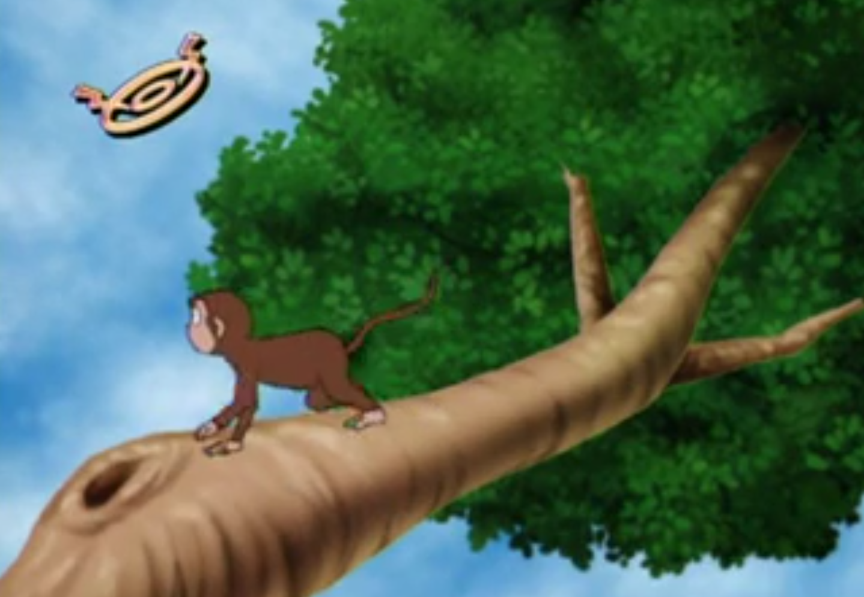
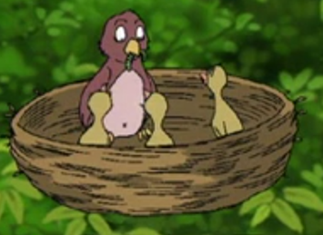

Slide 10
我們大家都是好朋友，所以要好好保護大自
然的一切。

Slide 11
請各組合作畫一幅大自然的好朋友

